Slide 1

Бизнес-модели основных секторов инновационной экономики Лекция 3 Процесс лидерства и определение ролей в команде

Slide 2
КОМАНДА ИЛИ ГРУППА?
Команда
Общая цель и общие задачи
Коллективная ответственность
Взаимное дополнение, синергический эффект
Благоприятная атмосфера, взаимное принятие и уважение
Наличие лидера
Высокая мотивация
Группа
Одинаковая цель, но индивидуальные задачи
Индивидуальная ответственность
Самостоятельное проявление, суммарный групповой эффект
Атмосфера и взаимоотношения разные
Лидер необязателен
Мотивация разная

Slide 3
Как создать команду?
Оценка ситуации в коллективе. На этой стадии анализируется психологический климат, оценивается роль каждого сотрудника, понимание ими целей деятельности компании, а также возможности самореализации персонала.
Разработка плана командообразования. Разрабатывается план по созданию команды, который может включать стратегию развития организации, групповые программы и тренинги, корпоративные праздники.
Анализ полученного результата. Оценивается эффективность процесса командообразования с учётом вложенных средств и времени.

Slide 4
Как создать команду?
Ясность цели создания команды. Каждый член группы должен понимать, зачем работать вместе и какого результата требуется достичь.
Понимание роли отдельного сотрудника. Это необходимо, чтобы избежать дублирования работы и упущения важных моментов в ней.
Оптимальная численность. Рабочий коллектив должен иметь достаточное количество специалистов, чтобы успешно выполнять поставленные задачи.
Взаимоуважение и коммуникация. Этот принцип важен для создания позитивной атмосферы и эффективной работы.

Slide 5
Как создать команду?
5. Сбалансированное распределение ответственности. Помогает избегать перегрузки некоторых работников и обеспечивает эффективность всех сотрудников.
6. Авторитет руководителя, рабочая иерархия. Если иерархия работает, и слово руководителя имеет вес, то развитие бизнеса идёт в нужном направлении к достижению желаемых результатов.
7. Чёткие план и график. Сотрудники должны чётко осознавать, что им следует делать, соблюдать дедлайны, иметь возможность распределять свои силы.

Slide 6
Работоспособная команда – это:
Понятные цели. У каждого участника должно быть понимание того, что он делает, зачем и для чего.
Доверие, поддержка и уважение. Доверительные отношения между коллегами приводят к лучшей координации и быстрому принятию решений.
Распределение зон ответственности. Каждый член команды должен понимать свои задачи и зоны ответственности других людей.
Открытость к обратной связи. Конструктивная критика позволяет совершенствовать рабочие процессы и исправлять ошибки.
Коммуникация и сотрудничество. Взаимодействие и взаимопомощь между коллегами важны для оперативного решения задач и адаптации к новым вызовам.
Мотивация. Члены коллектива ориентированы на поддержку друг друга и достижение успеха.

Slide 7
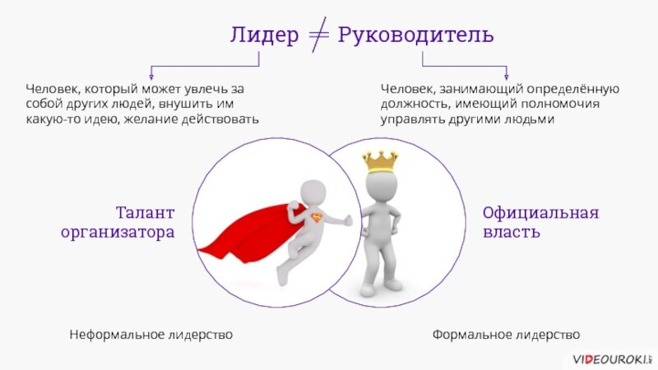
Лидер – это глава, руководитель, пользующийся авторитетом, влиянием.

Slide 8
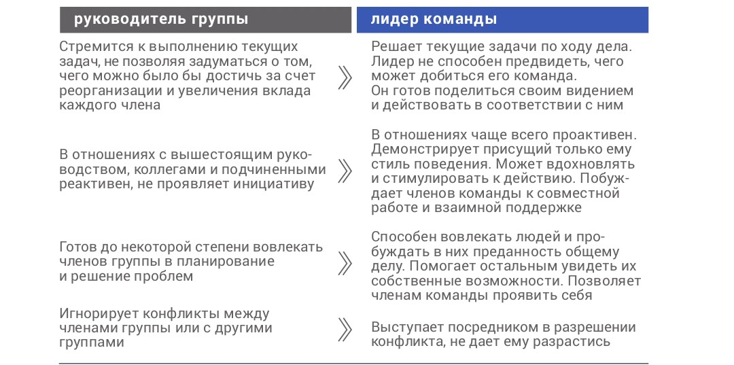
Руководитель группы и лидер команды

Slide 9
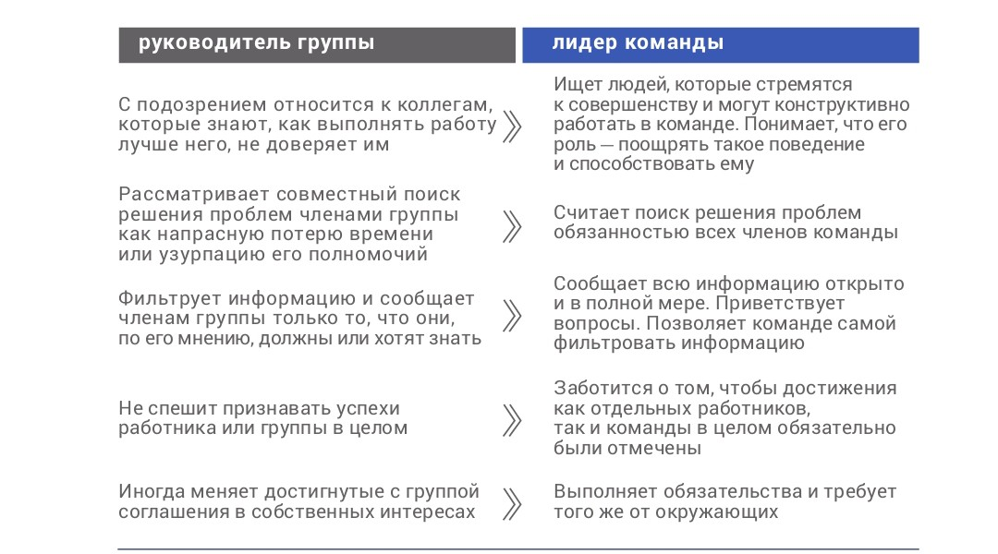
Руководитель группы и лидер команды

Slide 10
Типы команд
Функциональные команды
Функциональные команды состоят из сотрудников, работающих в одной и той же функциональной области, например, маркетинг, финансы или IT.
Эти команды обычно имеют четко определенные роли и обязанности, что позволяет им эффективно выполнять специализированные задачи. Функциональные команды часто встречаются в крупных организациях, где требуется глубокое знание и специализация в определенной области.

Slide 11
Типы команд
Особенности функциональных команд
Четкая структура: Каждый член команды имеет определенную роль и обязанности. Это способствует ясности и пониманию того, кто за что отвечает.
Глубокие знания: Члены команды обладают глубокими знаниями в своей области, что позволяет им решать сложные задачи и предлагать экспертные решения.
Эффективное управление: Легче управлять, так как все члены команды работают в одной функциональной области. Это упрощает коммуникацию и координацию действий.
Пример: команда маркетологов, работающих над запуском нового продукта.

Slide 12
Типы команд
Кросс-функциональные команды
Кросс-функциональные команды состоят из сотрудников, представляющих различные функциональные области. Эти команды создаются для решения комплексных задач, требующих разнообразных навыков и знаний. Кросс-функциональные команды часто используются в проектах, где требуется интеграция различных аспектов бизнеса.
Пример: команда, работающую над разработкой нового программного обеспечения. В команде есть разработчики, тестировщики, маркетологи и специалисты по поддержке клиентов. Каждый из них вносит свой вклад в проект, обеспечивая его успешное завершение.

Slide 13
Типы команд
Особенности кросс-функциональных команд
Разнообразие навыков: Члены команды обладают различными навыками и знаниями, что позволяет решать задачи комплексно и многогранно.
Инновации: Разнообразие мнений и подходов способствует инновациям, так как разные точки зрения помогают находить нестандартные решения.
Сложное управление: Требуется координация между различными функциональными областями, что может усложнять управление и требовать дополнительных усилий по коммуникации.

Slide 14
Типы команд
Самоуправляемые команды
Самоуправляемые команды обладают высокой степенью автономии и ответственности. Они самостоятельно принимают решения и управляют своей работой без постоянного контроля со стороны руководства. Такие команды часто встречаются в компаниях с гибкой организационной структурой и культурой доверия.
Пример: команда разработчиков, работающих над созданием нового мобильного приложения. Они самостоятельно планируют свою работу, распределяют задачи и принимают решения о том, какие функции включить в приложение.

Slide 15
Типы команд
Особенности самоуправляемых команд
Высокая автономия: Команда самостоятельно принимает решения, что позволяет быстро адаптироваться к изменениям и находить оптимальные решения.
Ответственность: Члены команды несут ответственность за результаты своей работы, что способствует повышению уровня ответственности и вовлеченности.
Мотивация: Высокий уровень автономии способствует мотивации и вовлеченности сотрудников, так как они чувствуют себя частью процесса и имеют возможность влиять на результаты.

Slide 16
Типы команд
Проектные команды
Проектные команды создаются для выполнения конкретных проектов с определенными целями и сроками. После завершения проекта команда может быть расформирована или перейти к новому проекту. Проектные команды часто используются в строительстве, IT и других отраслях, где важна временная структура.
Пример: команда, работающая над строительством нового офисного здания. В команде есть архитекторы, инженеры, строители и менеджеры проекта. Все они работают вместе, чтобы завершить строительство в установленные сроки и в рамках бюджета. После завершения проекта команда может быть расформирована или перейти к новому проекту, что позволяет эффективно использовать ресурсы.

Slide 17
Типы команд
Особенности проектных команд
Временный характер: Команда создается на время выполнения проекта, что позволяет сосредоточиться на конкретных задачах и целях.
Определенные цели: Команда работает над достижением конкретных целей, что способствует ясности и фокусировке на результатах.
Гибкость: Возможность быстро адаптироваться к изменениям в проекте, что позволяет эффективно реагировать на новые вызовы и требования.

Slide 18
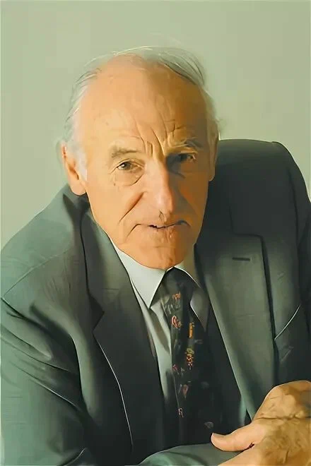
Роли в команде
Рэймонд Мередит Белбин (родился 4 июня 1926 года) — британский исследователь и консультант по менеджменту, наиболее известный своей работой о командах менеджеров. Он является приглашённым профессором и почётным членом Колледжа менеджмента Хенли в Оксфордшире, Англия.
Р.М. Белбин разработал теорию ролей в команде на основе распространённых атрибутов поведения. Согласно модели Белбина, роли подразделяются на ориентированные на действия, ориентированные на размышления и социально ориентированные. Вместе они помогают сбалансировать команды и повысить производительность.

Slide 19
Роли в команде
Мотиватор
Реализатор
Педант
Генератор идей
Аналитик-стратег
Специалист
Координатор
Душа команды
Исследователь ресурсов

Slide 20
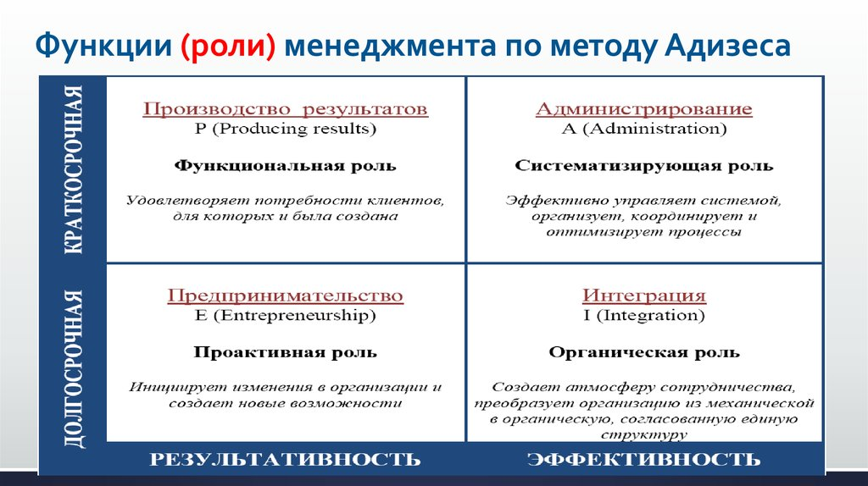
Ицхак Адизес (1937 г.р., Израиль, США) – бизнес-консультант, классик менеджмента

Slide 21

КАК МОТИВИРОВАТЬ И РАЗВИВАТЬ КОМАНДУ?

Slide 22
Действительно, как?
Поощрение индивидуальных достижений
Установление целей и задач
Создание благоприятной рабочей атмосферы
Развитие лидерских качеств
Обучение и развитие
Поддержка руководства

Slide 23
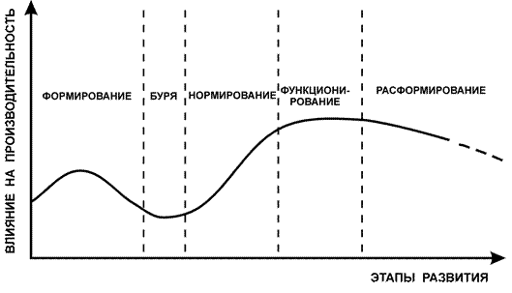
Жизненный цикл команды

Slide 24
КАК УПРАВЛЯТЬ КОМАНДОЙ?
Управление загрузкой
CANBAN-доски
Методика RACI

Slide 25
Принципы управления загрузкой
Определите загрузку и производительность своей группы
Распределяйте ресурсы и разделяйте индивидуальную загрузку
Сверяйтесь с коллегами по группе и при необходимости корректируйте загрузку
Повышайте эффективность группы при больших нагрузках
Внедряйте инструменты управления работой

Slide 26
Методика RACI
Методика RACI (матрица RACI, матрица ответственности) — это инструмент распределения ответственности между участниками процесса. Цель методики — определить, кто за что отвечает и какими полномочиями обладает.
Методика RACI служит следующим целям:
определение собственных полномочий: каждый участник понимает, за что несёт ответственность и какой участок работ за ним закреплён;
оптимизация работы: матрица помогает структурировать процесс и избежать дублирования функций;
повышение эффективности коммуникаций: участники знают, к кому по какому вопросу обращаться.

Slide 27
Методика RACI
В классической модели RACI используется четыре роли:
R (Responsible). Исполнитель, отвечает за выполнение задачи.
A (Accountable). Принимающее лицо, отвечает за результат.
C (Consult before doing). Консультант, согласовывает решения в процессе работы.
I (Inform after doing). Наблюдатель, заинтересован в конечном результате, поэтому должен быть в курсе принимаемых решений и процесса выполнения задачи.
Распределение ролей по участникам оформляется в виде таблицы, или матрицы. По вертикали выписывают задачи проекта, по горизонтали — исполнителей. На пересечении задач и исполнителей ставят буквы, которые обозначают роли в проекте и степень ответственности.

Slide 28

CANBAN
Канбан (яп. カンバン камбан) — система организации производства и снабжения, позволяющая реализовать принцип «точно в срок». Слово канбан по-японски означает «рекламный щит, вывеска» (яп. 看板).

Slide 29
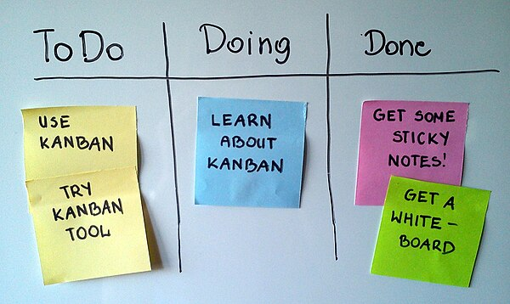
Canban-доска

Slide 30

Спасибо за внимание!
Ваши контакты

